Slide 1
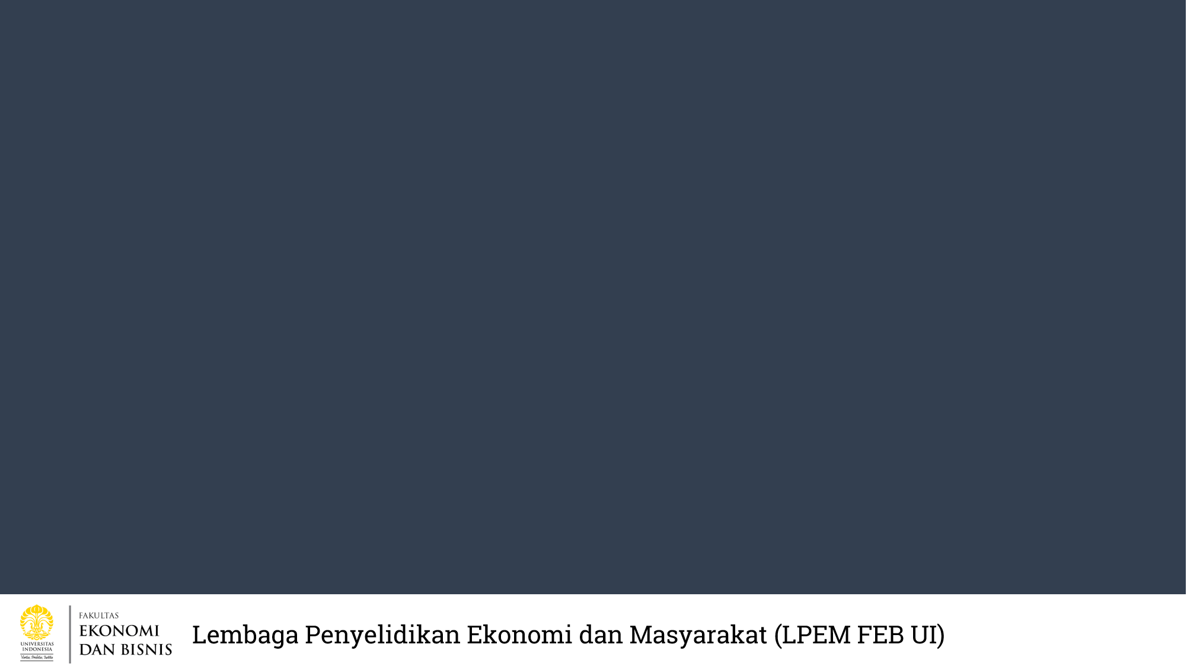
NKRI Sebagai Kesatuan Ekonomi
dalam Panggung Dunia
Febrio Kacaribu
Forum Kebangsaan
Universitas Indonesia
Depok, 24 Juni 2019

Slide 2
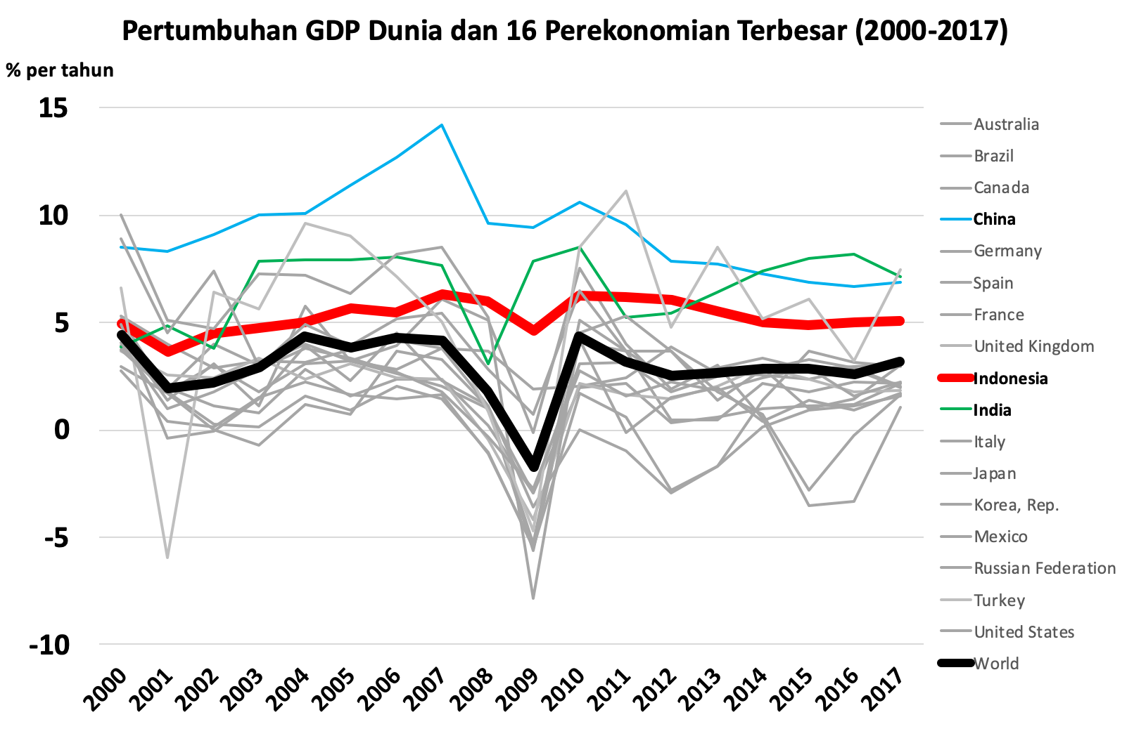
Tahun 1997 Indonesia adalah negara dengan perekonomian nomor 21 terbesar di dunia
Jatuh ke peringkat 36 di tahun 1998
Perlahan-lahan naik sampai ke peringkat 16 saat ini
Dalam 20 tahun terakhir perekonomian besar yang pertumbuhannya konsisten di atas rata-rata dunia (2,9%) hanya China (9,3%), India (6,6%), dan Indonesia (5,3%)
Sumber: World Bank

Slide 3
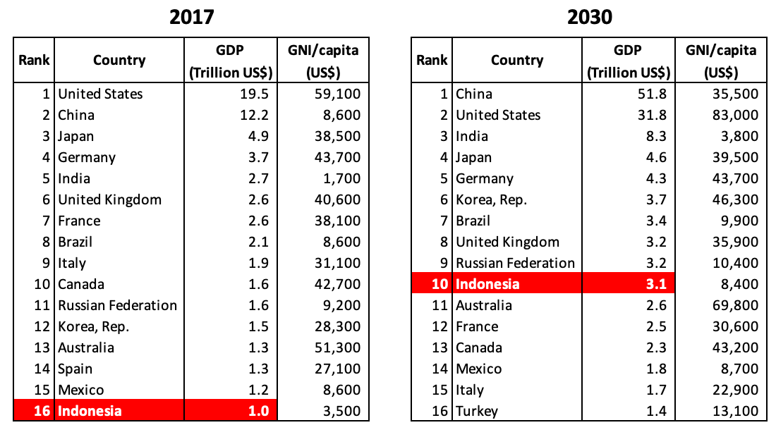
Proyeksi GDP 16 Negara Terbesar di 2030
Sumber: World Bank dan perhitungan sendiri

Slide 4
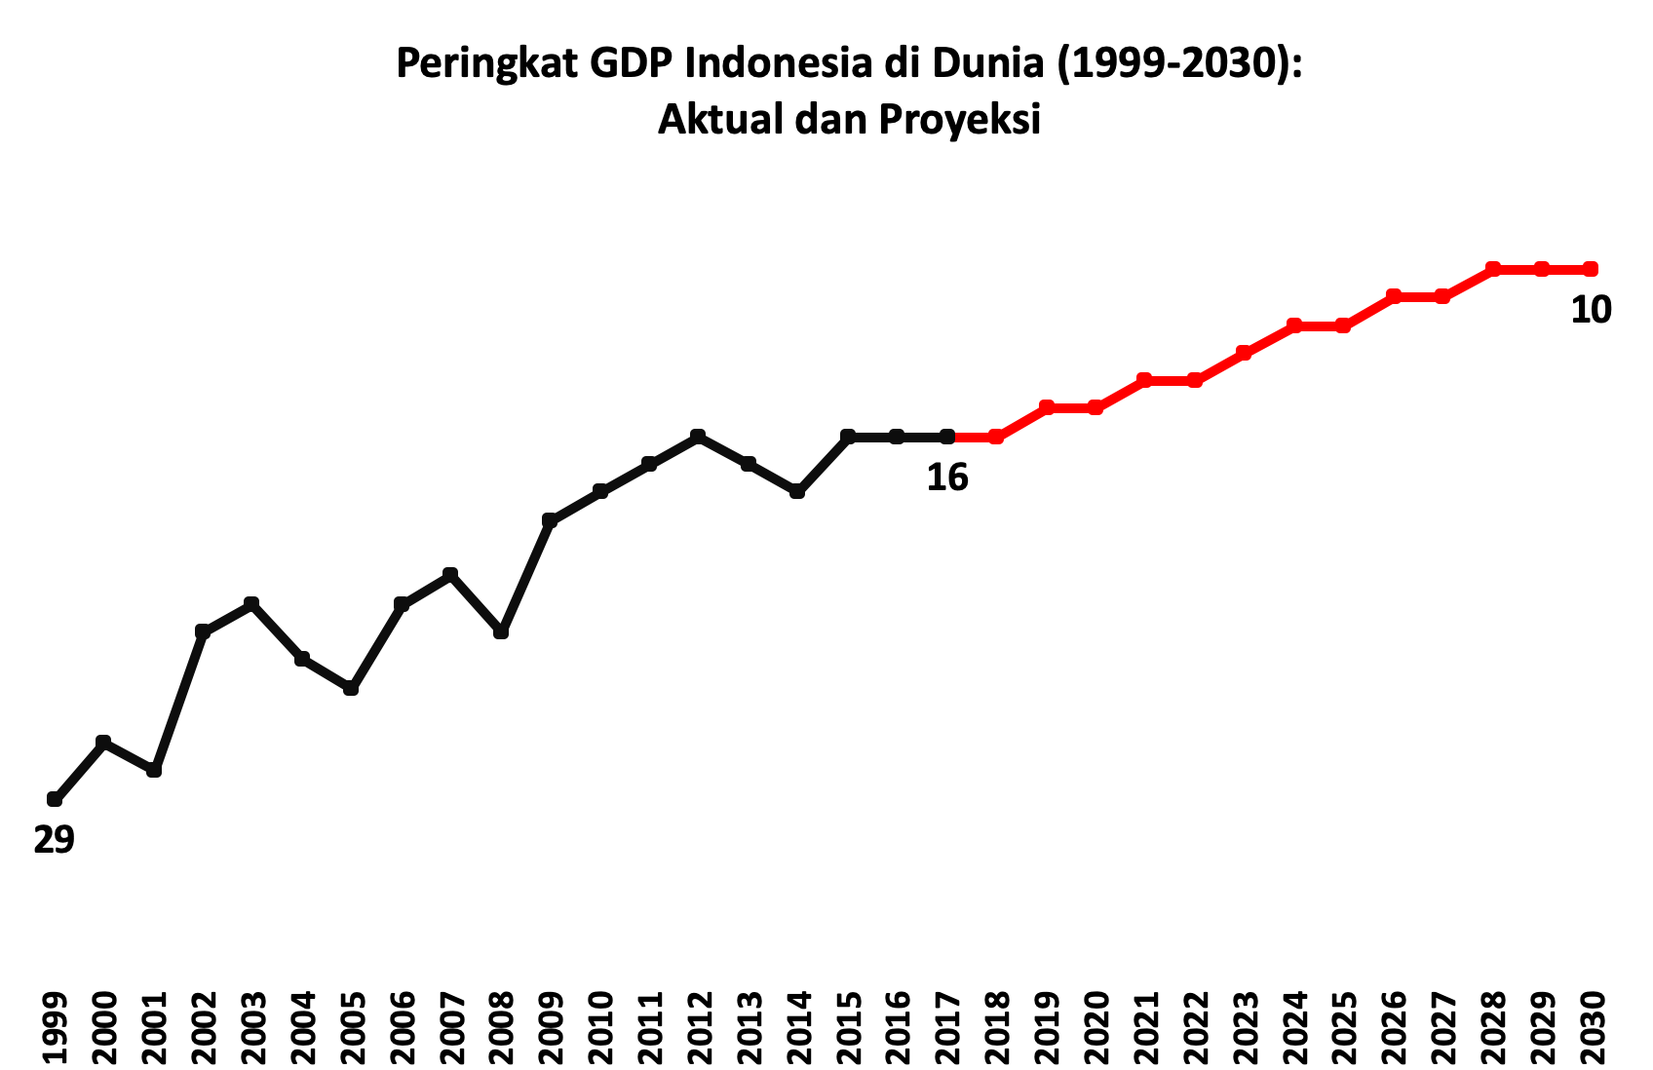
Pemimpin silih berganti. Tetapi visi untuk Indonesia semakin bersaing di panggung dunia tetap berjalan.
Setiap pemimpin berhasil membawa Indonesia ke peringkat yg lebih tinggi di periode masing-masing.
Akankah kita mampu melanjutkan momentum menuju 10 besar di 2030?
Sumber: Worldbank, berdasarkan USD harga berlaku

Slide 5
Pekerjaan orang Indonesia banyak berubah dalam 8 tahun terakhir
124 juta orang bekerja di 2018; naik dari 109 juta di 2010
Mayoritas bekerja di sektor jasa (tersier); 69 juta orang.
Sektor manufaktur (sekunder) tumbuh sangat lambat.

Slide 6
Masalah produktivitas relatif tenaga kerja (2010-2018)
Sektor pertanian : Pekerja pindah ke sektor lain lebih cepat dari penurunan kontribusi sektor pertanian → produktivitas relatif meningkat
Sektor manufaktur : Jumlah pekerja bertambah, tapi kontribusi produksi turun
→ produktivitas turun tajam
Sektor jasa : jumlah pekerja naik lebih cepat dari kenaikan kontribusi
→ produktivitas turun

Slide 7
Tren Sisi Produksi
Sektor manufaktur masih tumbuh di bawah rata-rata GDP. Perannya terus tergerus
Sektor primer (pertanian, kehutanan, perikanan, dan pertambangan) juga masih terus melemah.
Sektor-sektor jasa terus menjadi pendorong utama bagi pertumbuhan ekonomi Indonesia.

Slide 8
Bonus Demografi
Berdasarkan proyeksi BPS, sekitar tahun 2030, rasio ketergantungan Indonesia akan mencapai titik terendahnya
Kurun waktu 2020-2030 adalah puncak bonus demografi.
Angkatan kerja kita akan semakin didominasi oleh millenial dan Gen Z.
Kelompok ini secara umum lebih resourceful, kreatif, dan produktif dibandingkan generasi pendahulunya.
Perekonomian Indonesia harus tumbuh maksimal selama periode ini.
Sumber: BPS, diolah

Slide 9
Penyumbang PDB Sisi Pengeluaran (%)
Investasi adalah mesin pertumbuhan ekonomi. Saat ini sekitar 33-35% dari PDB, cenderung naik dalam 5 tahun terakhir
ICOR masih cukup tinggi saat ini di 6.4, dibanding 5.5 selama periode harga komoditas tinggi2011-2013
Tanpa reformasi yang signifikan di sektor manufaktur, setiap kenaikan konsumsi akan memperburuk neraca perdagangan

Slide 10
10 Komoditas Ekspor HS-4 Terbesar
Menyusun 40% Nilai Ekspor Indonesia (2012-2016)
5 merupakan hasil tambang dan 3 merupakan hasil pertanian
Satu produk manufaktur ringan
Hanya satu yang merupakan produk bernilai tambah tinggi, yaitu automotive

Slide 11
Export Products Segmentation: Selected Emerging Economies

Slide 12
Export Products Segmentation: Selected Large Economies

Slide 13
Perubahan (yoy) impor barang
HS 18: Cocoa and Cocoa Preparations
HS 08: Edible fruit and nuts
HS 47: Pulp of wood or of other fibrous cellulosic material
HS 54: Man-made filaments
HS 23: Residues and waste from the food industries
HS 10: Cereals
HS 73: Articles of iron or steel
HS 71: Natural or cultured pearls, precious or semi-precious stones, precious metals
HS 85: Electrical machinery and equipment
HS 84: Machinery, mechanical appliances, nuclear reactors, boilers
Based on the import changes value last year, imports of machinery and mechanical, electrical machinery and equipment, pearls or precious metals, and iron or steel has contributed to widened current account balance as their y-o-y percentage change has jumped to 28.6%, 25.03%, 174.5%, and 61.7%, respectively

Slide 14
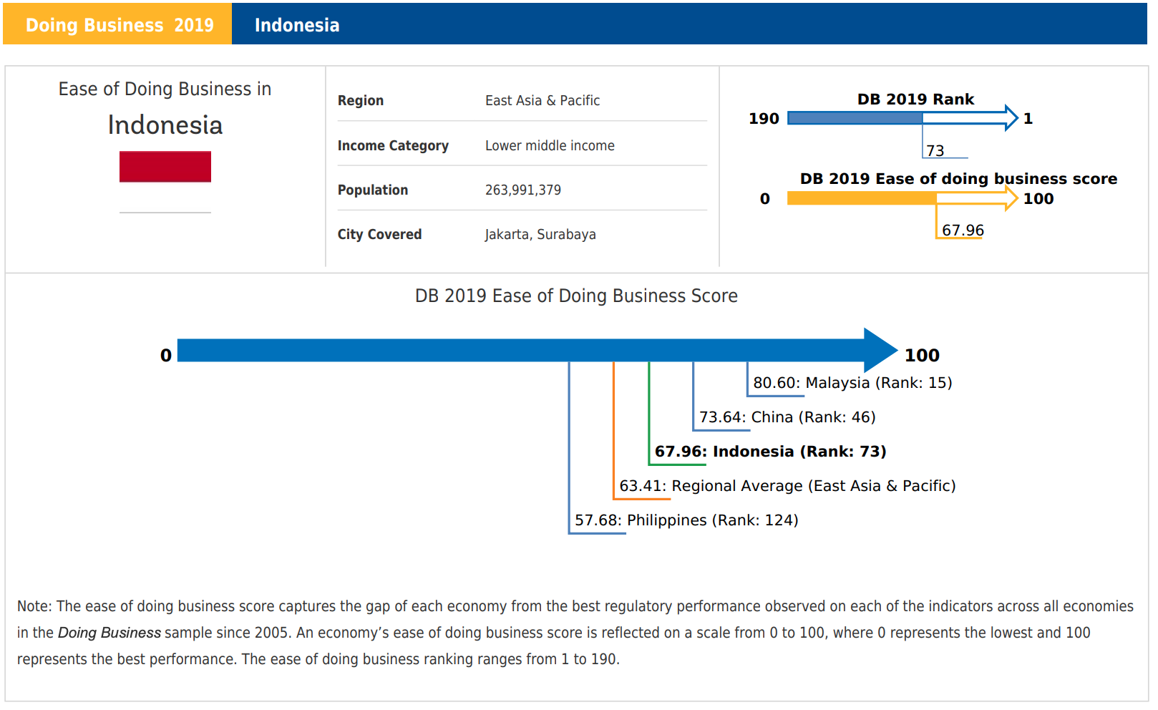

Slide 15
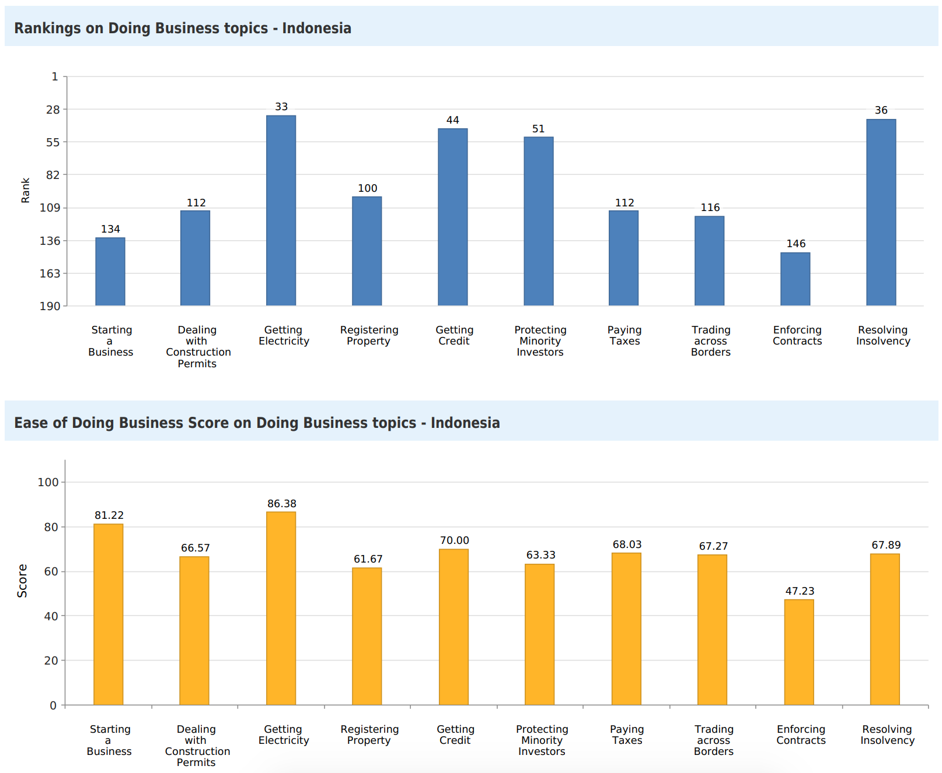

Slide 16
Utang pemerintah tumbuh lebih cepat dari GDP dalam 4 tahun terakhir
Penggunaan utang lebih banyak ke investasi daripada ke pengeluaran rutin
Nilai utang pemerintah saat ini masih relative sangat rendah
Tetap perlu tata kelola yang sangat hati-hati. Kenaikan peringkat surat utang sebagai konfirmasi
Sumber: Bank Indonesia (diolah)
Sumber: IMF (diolah)

Slide 17
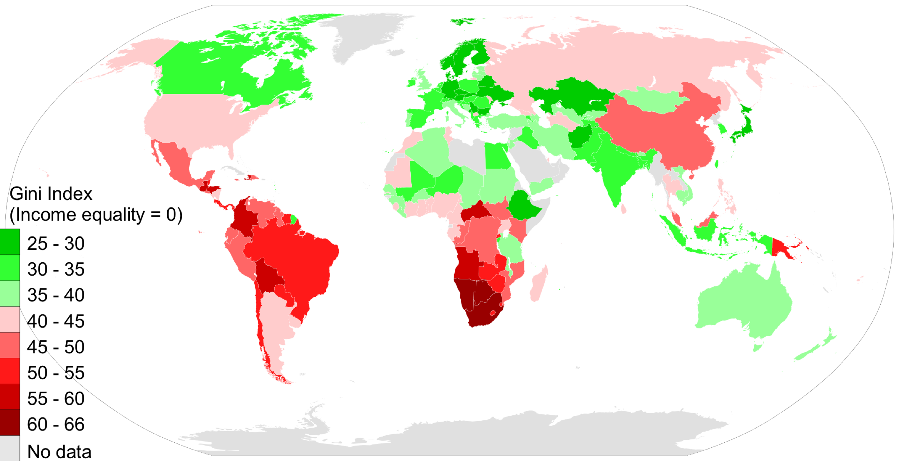
Gini Coefficients by Country
Sumber: World Development Indicators, The World Bank (2014)
Gini coefficient describes the distributional gap [of expenditure] across percentiles of population sorted based on their average expenditure.
0 means perfect equality. 1 means perfect inequality.

Slide 18
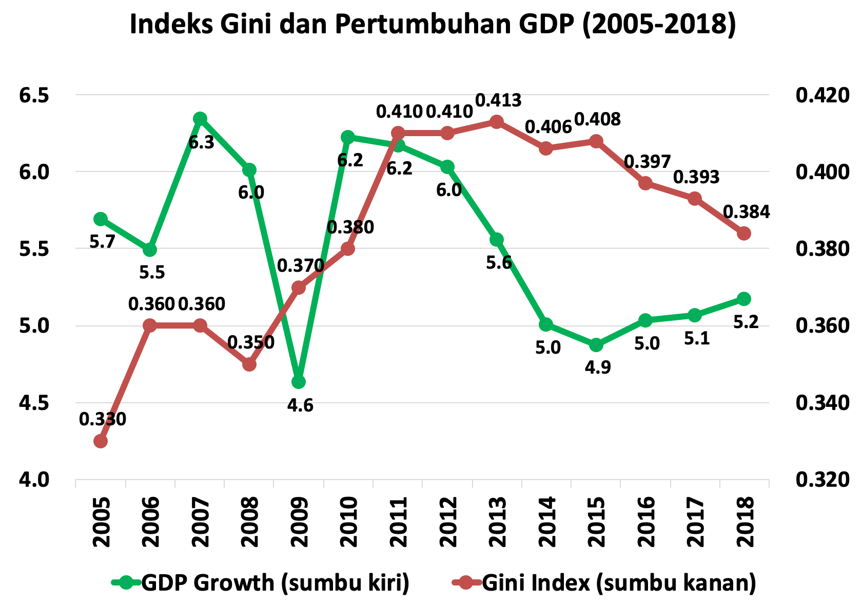
Seiring dengan pertumbuhan tinggi dari GDP 2005-2013, didorong oleh harga komoditas dan arus modal masuk, ketimpangan memburuk tajam
Saat GDP melambat belanja melambat; penurunan belanja ini biasanya paling tajam terjadi di kelompok terkaya; biasanya koef Gini membaik (lebih rendah)
Perbaikan ketimpangan yang terjadi selama 2015-2018, walaupun pertumbuhan ekonomi semakin cepat, menunjukkan hasil positif dari dana desa dan program social pemerintah

Slide 19
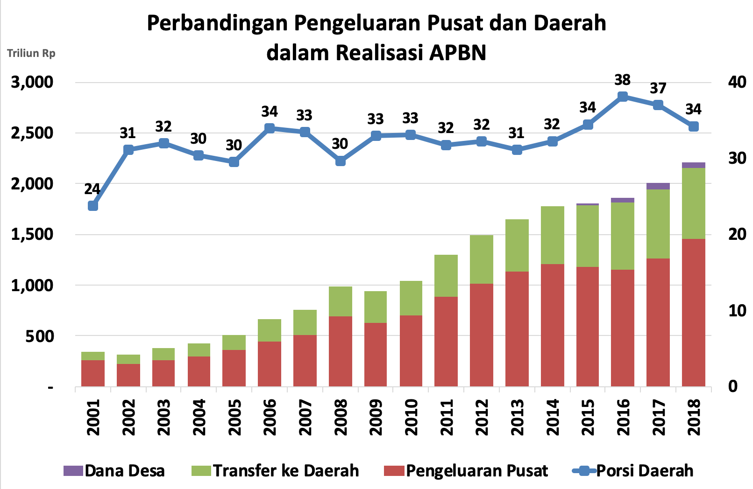
Sejak 2014, terjadi pergeseran yang cukup signifikan dalam penambahan porsi belanja oleh pemerintah daerah
Sangat signifikan di 2016; tidak disertai peningkatan kapasitas pemda utk melakukan pengeluaran produktif.
Terjadi penumpukan dana di deposito oleh pemda.
2017 dan seterusnya, dana transfer lebih berdasarkan usulan pengeluaran produktif
Dana desa diperkenalkan di 2015. Sekarang sekitar 60T setiap tahun

Slide 20
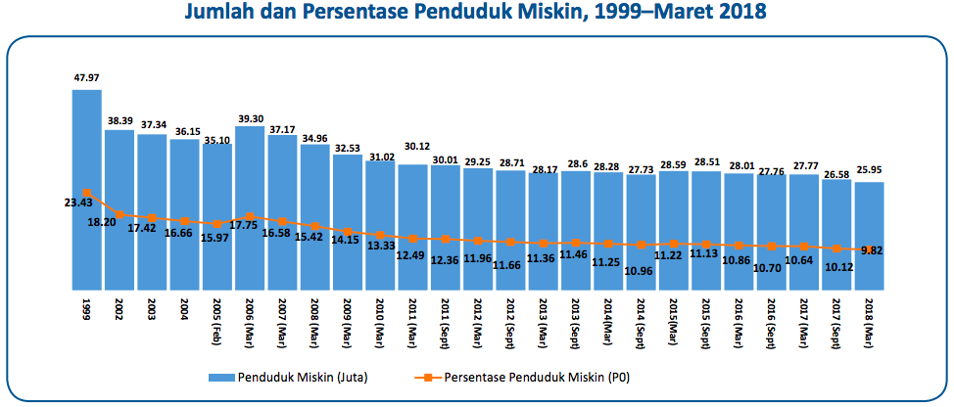
Souce: BPS
In 2017, 5.7% based on World Bank definition using poverty headcount ratio at $1.90 a day (2011 PPP)
In 2017, 27.2% based on World Bank definition using poverty headcount ratio at $3.90 a day (2011 PPP)
Whichever standard, the trend is the same.

Slide 21
Terima Kasih

